Slide 1

MODULO III:
DETERMINAR LA ESTRUCTURA DE TALLAS DE LOS PECES DESEMBARCADOS
Blga. Hilda Ninaraqui Lupaca
Laboratorio Continental de Puno – IMARPE (hninaraqui@imarpe.gob.pe)

Slide 2
INTRODUCCIÓN
Los recursos pesqueros tanto nativos como introducidos han ido disminuyendo en las últimas décadas por tales razones el IMARPE a través del Laboratorio Continental de Puno desde el año 2006 cuenta con el Programa de Seguimiento de Pesquerías cuyo
objetivo: es diagnosticar, evaluar y monitorear el estado de estas poblaciones de peces nativos e introducidos, incrementando el conocimiento de la ecología del lago y su relación con la producción pesquera.
El programa de Seguimiento de Pesquerías busca determinar los niveles de desembarque de los recursos pesqueros y establecer el esfuerzo de pesca empleado por la flota pesquera artesanal. Al mismo tiempo realizar muestreos biológicos de los principales recursos pesqueros desembarcados con la finalidad de dar medidas para el ordenamiento pesquero.

Slide 3
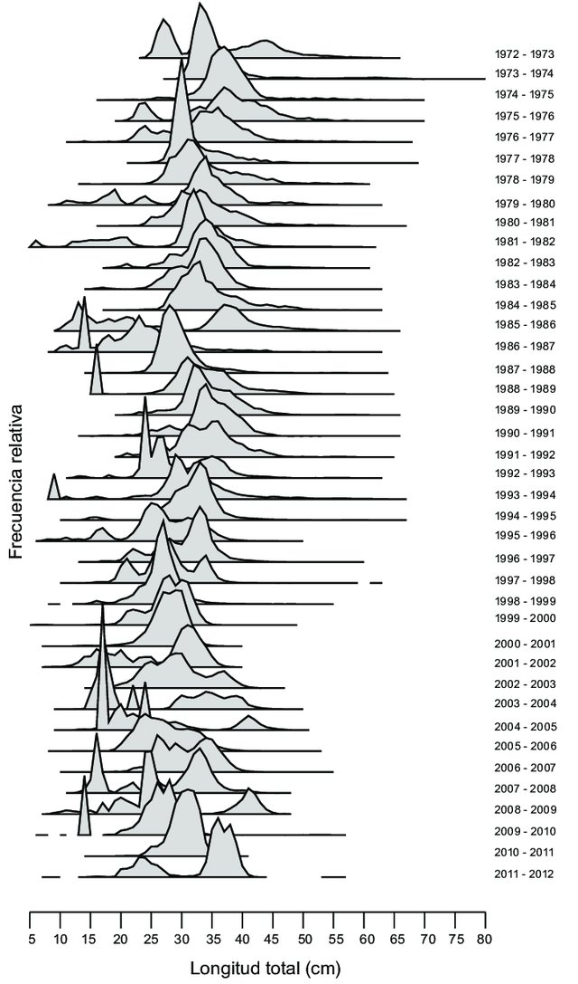
Un stock está formado por grupos de generaciones anuales o cohortes, cuya composición de frecuencias de tallas o edades generan una estructura poblacional dada, el análisis de las mismas es fundamental. El grado de complejidad de esta estructura dependerá de la frecuencia e intensidad de los desoves; así como también, del éxito o supervivencia de los productos de los mismos (Ehrhardt, 1981).

Slide 4
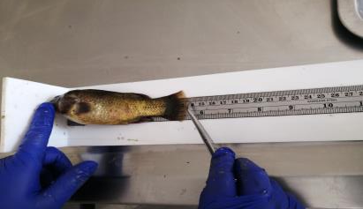
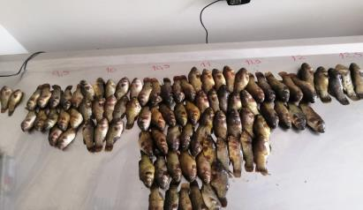
Entonces podemos decir que una evaluación de stock proporciona información para guiar la gestión pesquera, permitiendo detectar cambios en el estado de las poblaciones de peces a lo largo del tiempo.

Slide 5
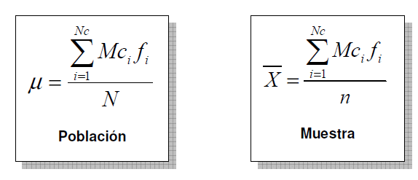
Medidas de tendencia central
Medidas de tendencia central: Son indicadores estadísticos que muestran hacia que valor (o valores) se agrupan los datos.
Media aritmética (μ o X): Es el valor resultante que se obtiene al dividir la sumatoria de un conjunto de datos sobre el número total de datos. Solo es aplicable para el tratamiento de datos cuantitativos.
media aritmética es igual a la división de la sumatoria del producto de las clases por la frecuencia sobre el número de datos. La sumatoria parte desde el primer intervalo de clase (i = 1) hasta el último (Nc),
siendo Xi la clase del intervalo i.
Las marcas de clases (Mc) cumple la función de representar los intervalos de clase.

Slide 6
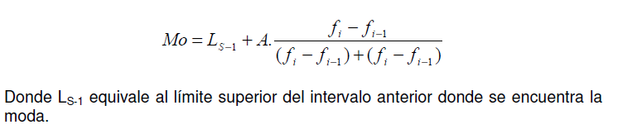
Moda (Mo): indica el valor que más se repite, o la clase que posee mayor frecuencia.
En el caso de que dos valores presenten la misma frecuencia, decimos que existe un conjunto de datos bimodal. Para más de dos modas hablaremos de un conjunto de datos multimodal.

Slide 7
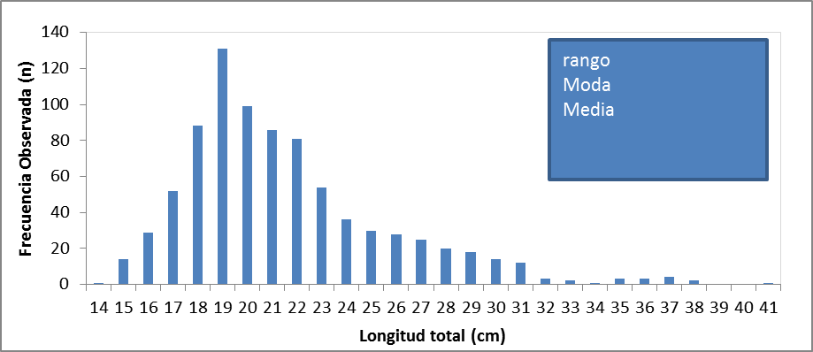
Pejerrey pesca comercial, ejemplo.

Slide 8

Estructura de tallas de las principales especies desembarcadas en el Lago Titicaca (Zona Peruana)
2019

Slide 9
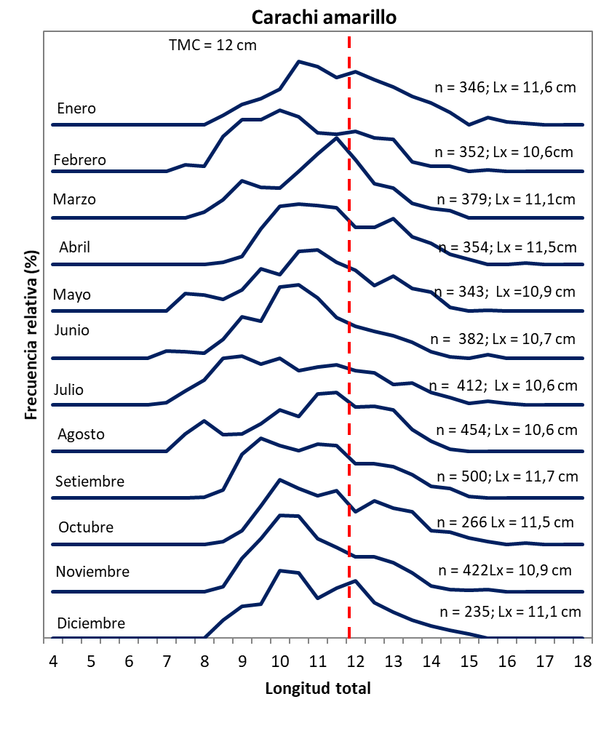
Carachi amarillo.- Se midieron 4.441 ejemplares determinando tallas entre 7,0 a 16,5 cm de LT, la moda anual se calculó en 11,1 cm LT, con tallas medias que fluctuaron de 10,6 cm de LT (julio) a 11,5 cm de LT (abril). Con una distribución bimodal durante todo el año. El porcentaje de incidencia de juveniles para el año 2019 fue de 76,1%.

Slide 10
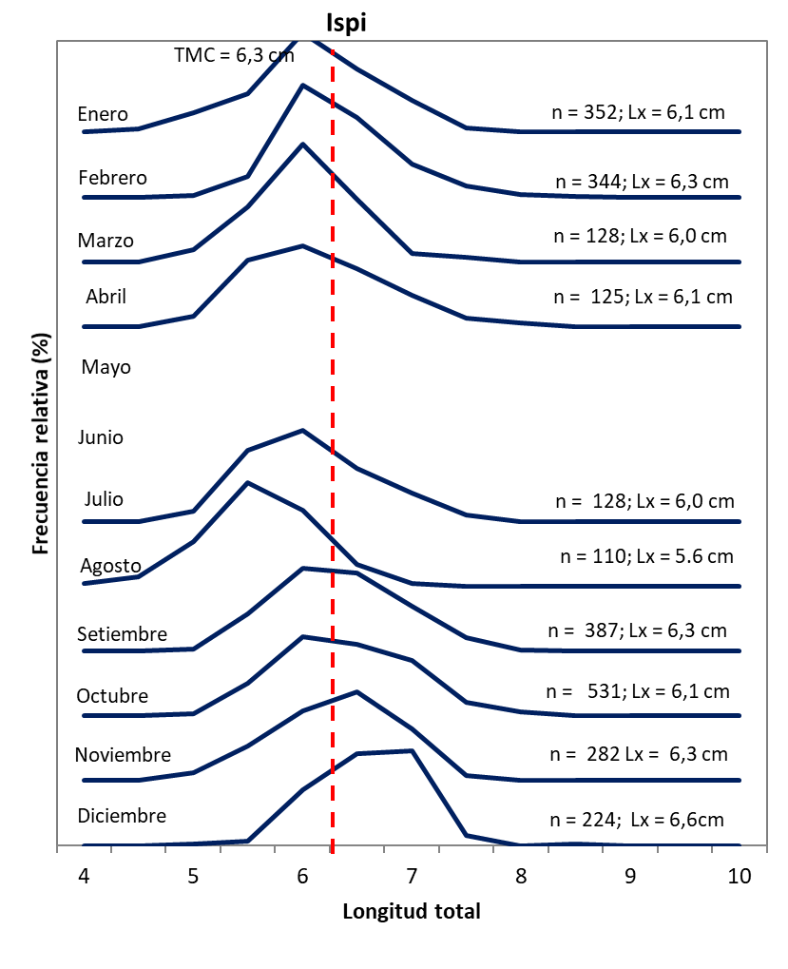
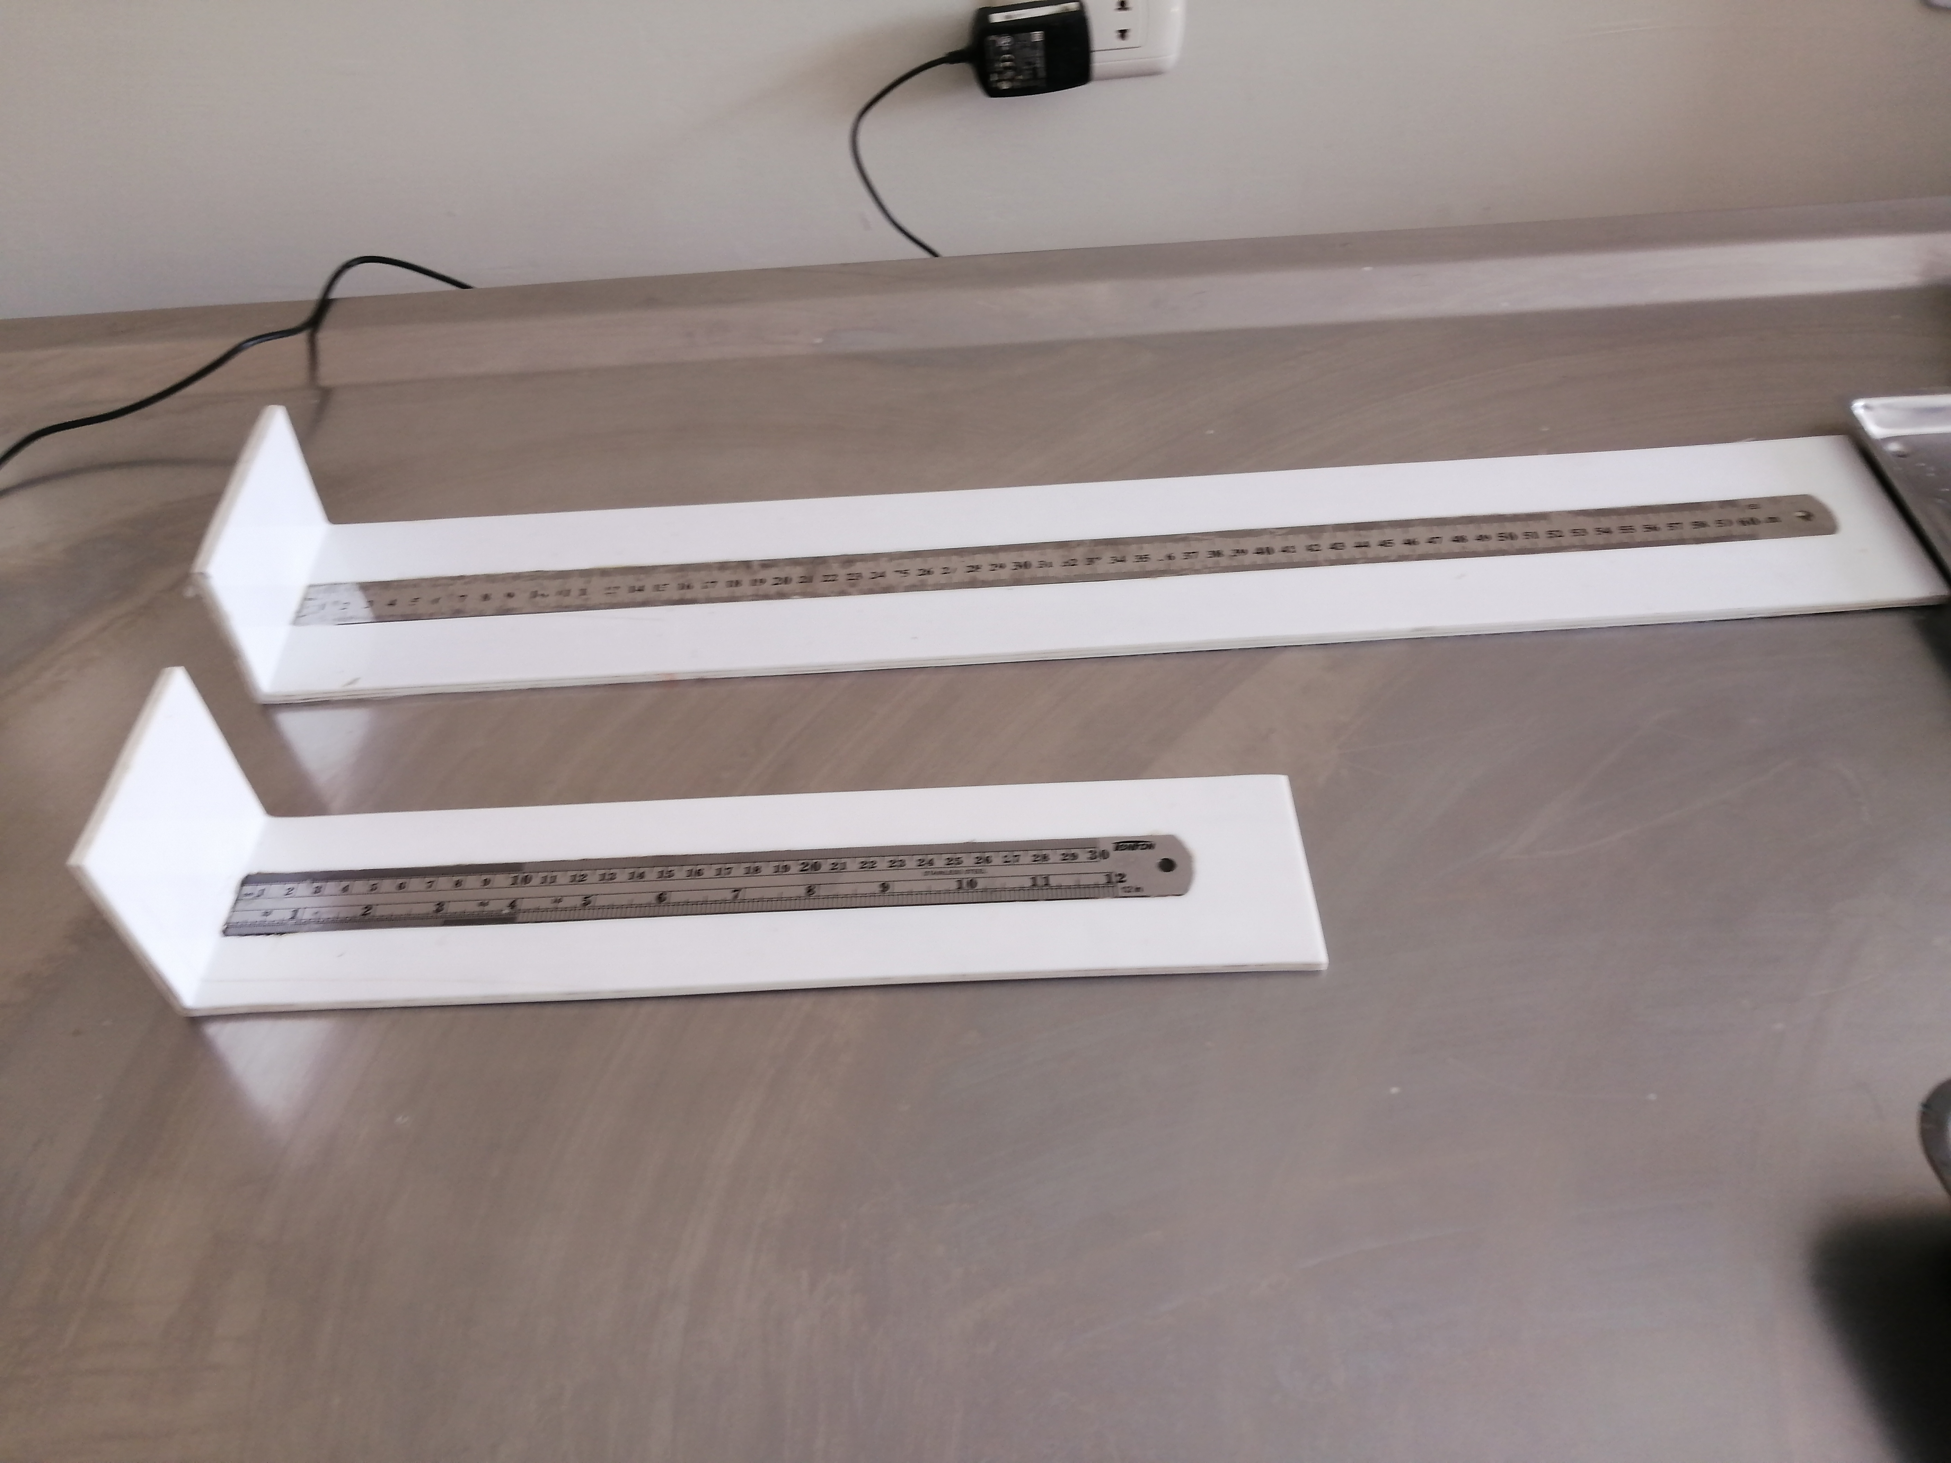
Ispi.- Se midieron 2.842 ejemplares determinando tallas entre 4,0 a 8,5 cm de LT, la moda anual se calculó en 5,8 cm LT, con tallas medias que fluctuaron de 5,6 cm de LT (agosto) a 6,6cm de LT (diciembre). Con una distribución bimodal durante los meses abril, julio, setiembre, octubre. El porcentaje de incidencia de juveniles para el año 2019 fue de 51,2%.

Slide 11
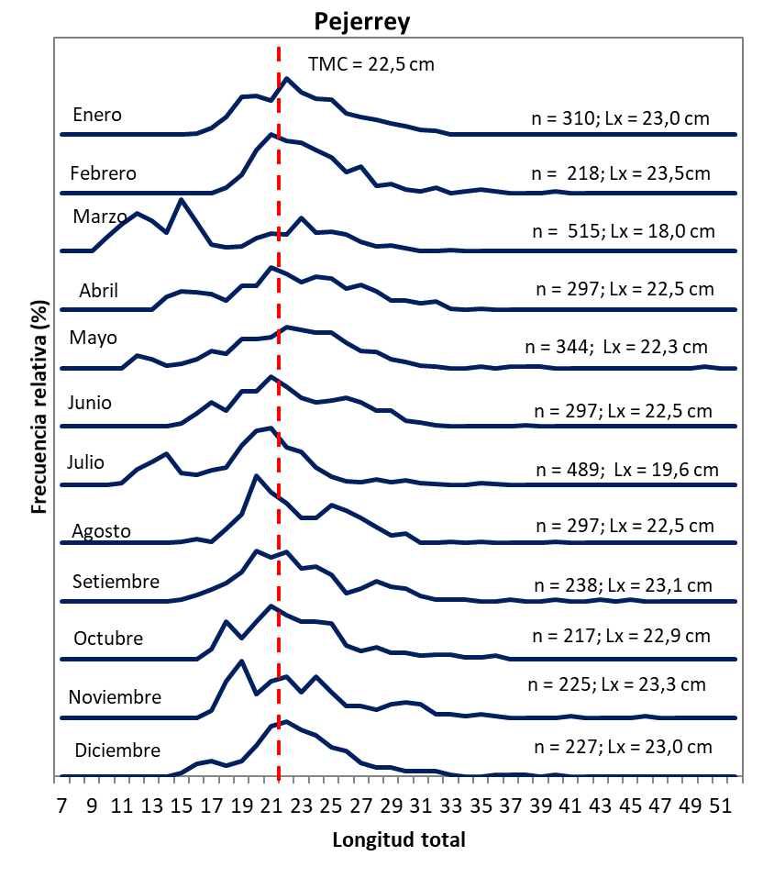
Pejerrey.- Se midieron 3.666 ejemplares, con rango de tallas de 11,0 a 49,0 cm de LT, con longitudes medias que fluctuaron entre 19,6 cm de LT (julio) y 23,9 cm de LT (marzo). Con una distribución bimodal durante todos los meses. El porcentaje de incidencia de juveniles fue de 44%.

Slide 12
Estructura de tallas de las principales especies desembarcadas en el Lago Titicaca (Zona Peruana) - año 2019

Slide 13
PARA QUE SIRVE LA ESTRUCTURA DE TALLAS
TALLA MEDIA DE CAPTURA
INCIDENCIA DE JUVENILES
DETERMINAR PARAMETROS DE EDAD Y CRECIMIENTO POR METODO DE BATHACHARYA Y PROGRESION MODAL
DETERMINAR EL INCRESO DE NUEVOS COHORTE A LA POBLACION (RECLUTAMIENTO)

Slide 14
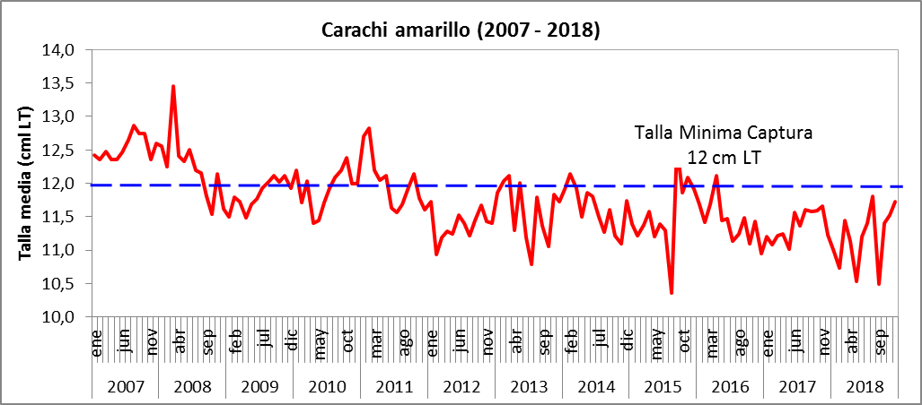
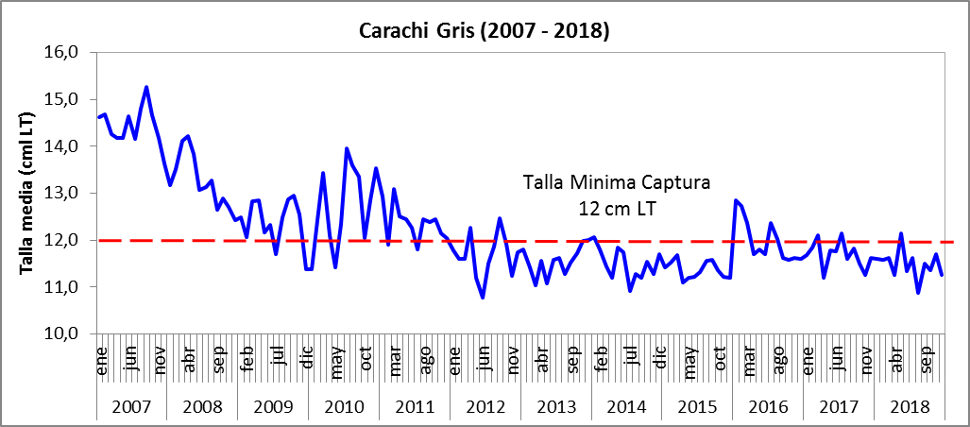
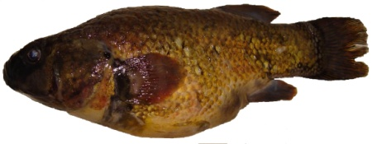
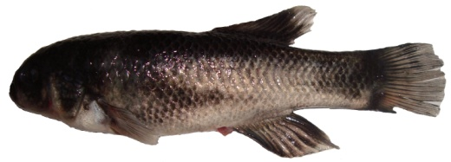
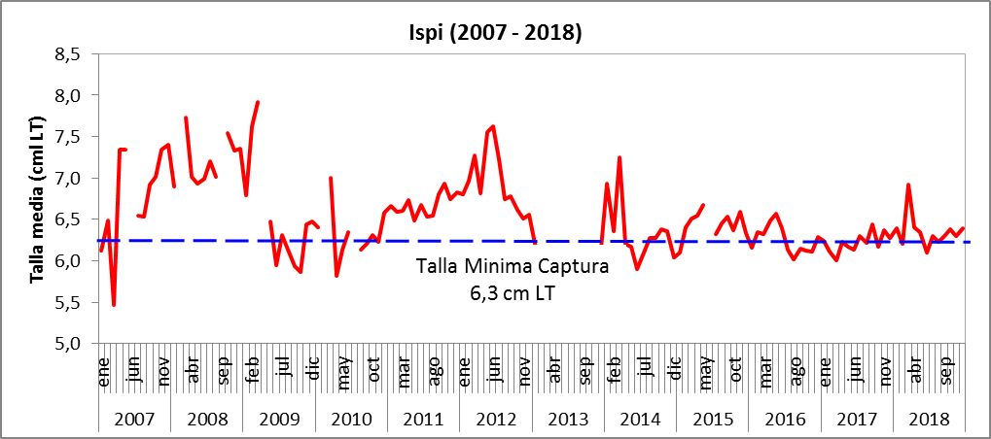
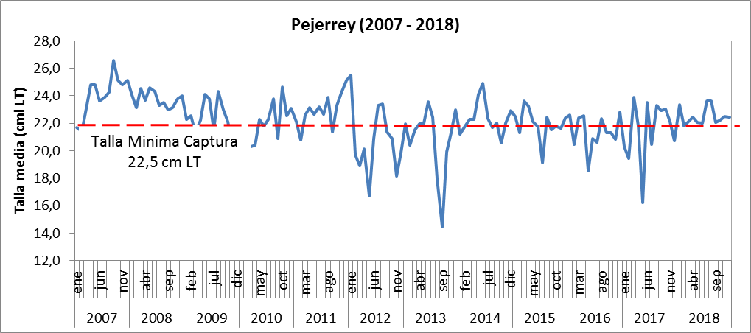
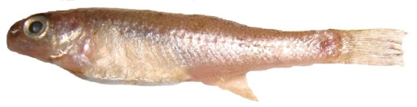
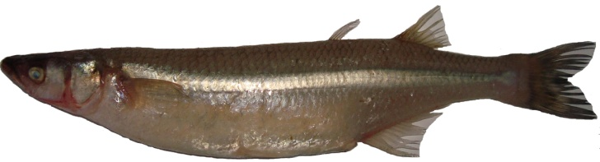
Evolución de la talla media de captura de los peces del Lago Titicaca
Fuente: IMARPE

Slide 15
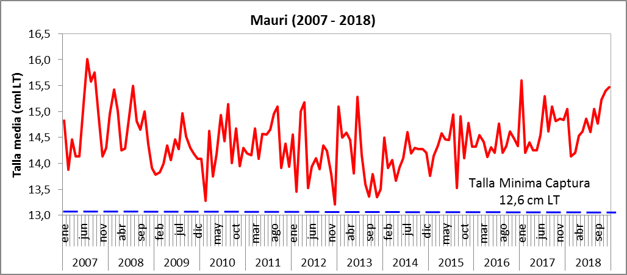
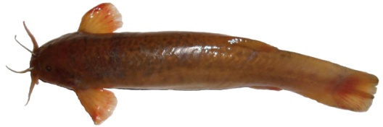
Evolución de la talla media de captura de los peces del Lago Titicaca
Fuente: IMARPE

Slide 16
CONSECUENCIAS DE PORCENTAJE DE JUVENILES
La talla mínima de captura esta íntimamente relacionada con la estimación del tamaño optimo de malla de las redes a fin de evitar la captura de individuos por debajo de esa talla,
En las especies evaluadas se observa que el porcentaje de captura de juveniles es alto, mayor al porcentaje de juveniles establecidos por el Ministerio de la Producción.

Slide 17
CONSECUENCIAS DE PORCENTAJE DE JUVENILES
La presencia de ejemplares pequeños, puede provocar una serie de consecuencias como una disminución de los rendimientos pesqueros.
La pesquería esta en peligro debido a que no hay reemplazo de los ejemplares capturados; es decir no se permite la recuperación del stock.

Slide 18
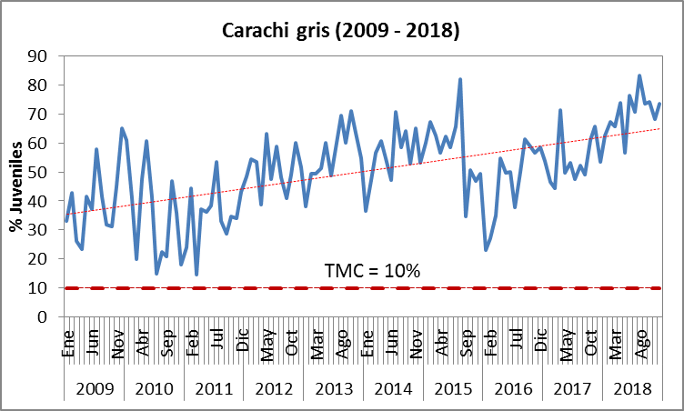
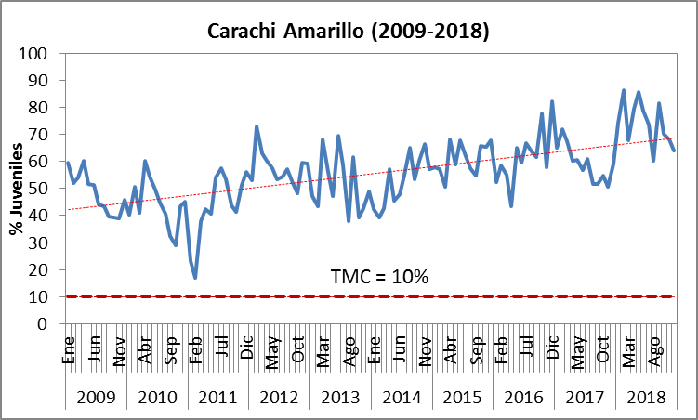
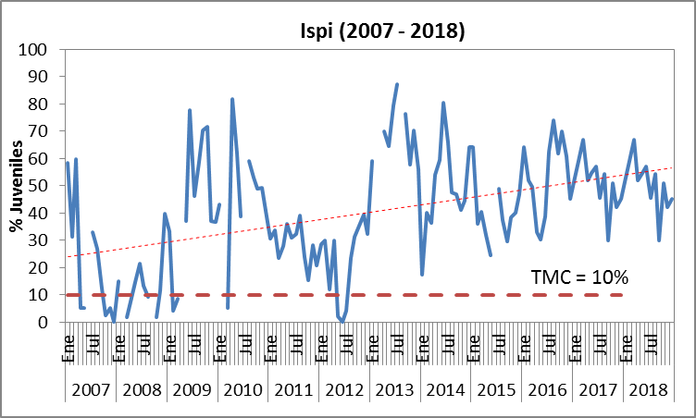
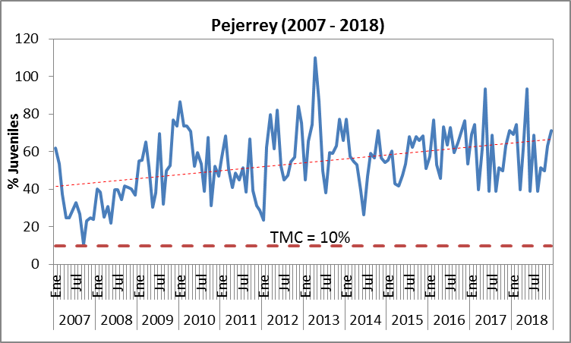
Evolución de la incidencia de juveniles en las capturas

Slide 19
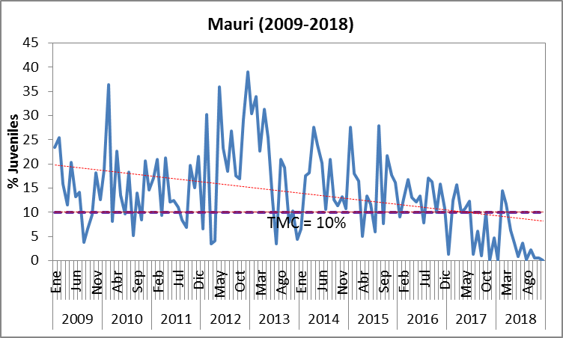
Evolución de la incidencia de juveniles en las capturas

Slide 20


